Slide 1
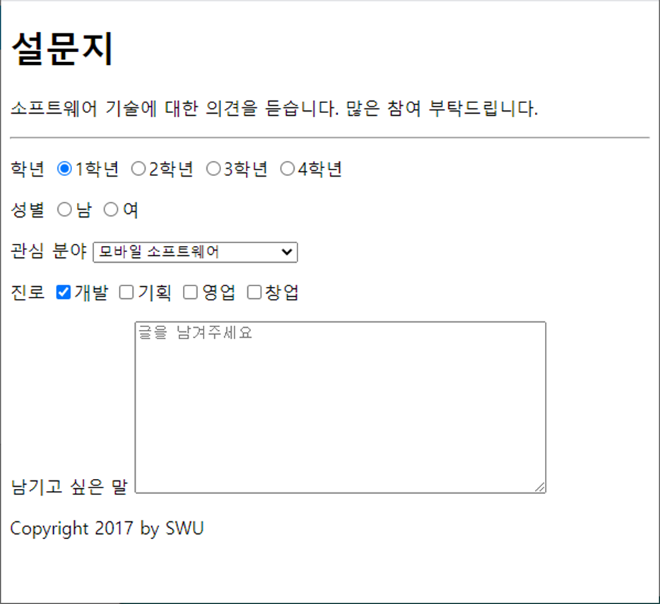
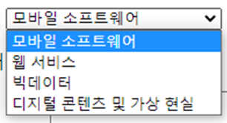
과제 범위
웹 폼 요소 연습
결과화면을 참고하여 HTML문서 만들기
제출파일 : PPT에 코드 복사&붙여넣기와 연동하는 웹브라우저 화면캡처
결과화면

Slide 2
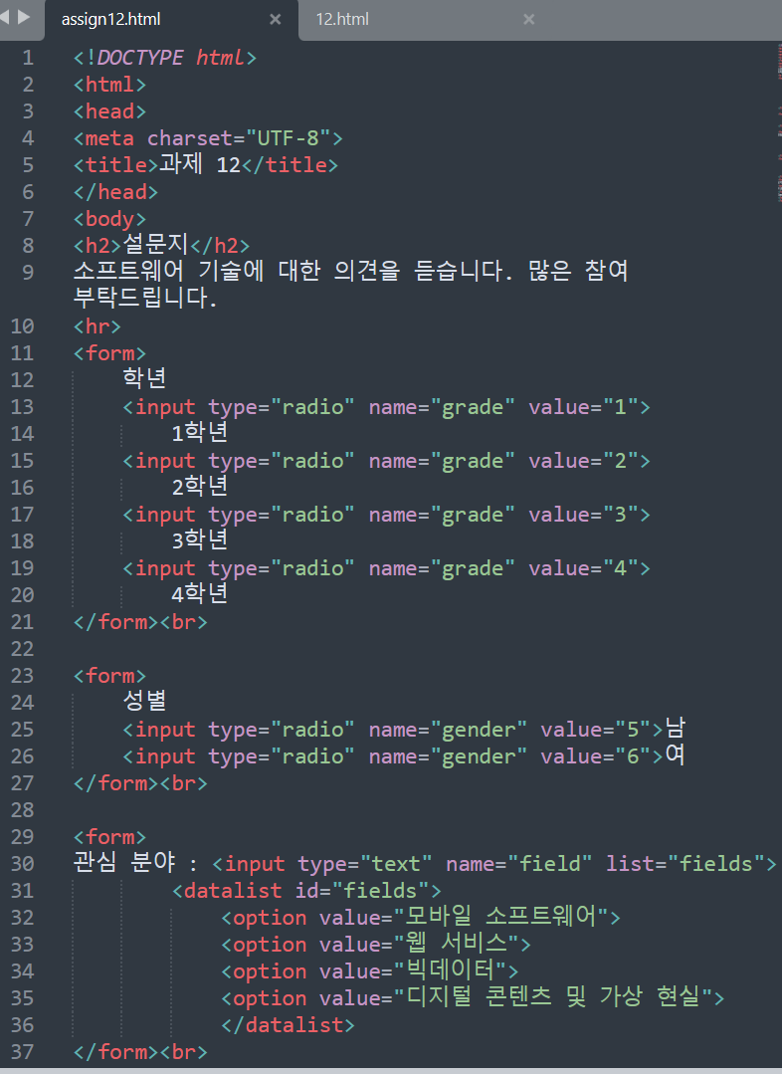
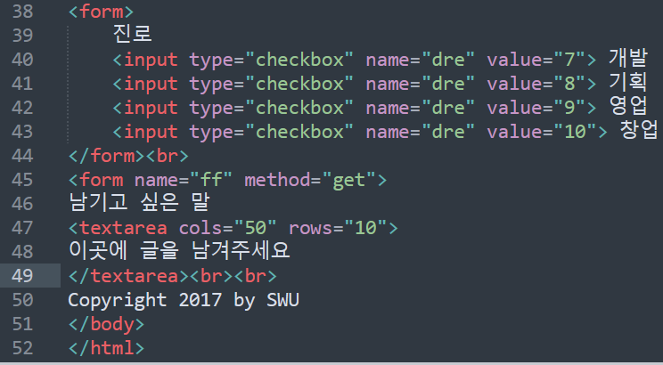
HTML문서 작성 후 코드 복사&붙여넣기 (페이지를 넘기는 경우 다음 장에 코드를 이어 붙여 주세요)

Slide 3
<!DOCTYPE html>
<html>
<head>
<meta charset="UTF-8">
<title>과제 12</title>
</head>
<body>
<h2>설문지</h2>
소프트웨어 기술에 대한 의견을 듣습니다. 많은 참여 부탁드립니다.
<hr>
<form>
학년
<input type="radio" name="grade" value="1">
1학년
<input type="radio" name="grade" value="2">
2학년
<input type="radio" name="grade" value="3">
3학년
<input type="radio" name="grade" value="4">
4학년
</form><br>
<form>
성별
<input type="radio" name="gender" value="5">남
<input type="radio" name="gender" value="6">여
</form><br>
<form>
관심 분야 : <input type="text" name="field" list="fields">
<datalist id="fields">
<option value="모바일 소프트웨어">
<option value="웹 서비스">
<option value="빅데이터">
<option value="디지털 콘텐츠 및 가상 현실">
</datalist>
</form><br>
<form>
진로
<input type="checkbox" name="dre" value="7"> 개발
<input type="checkbox" name="dre" value="8"> 기획
<input type="checkbox" name="dre" value="9"> 영업
<input type="checkbox" name="dre" value="10"> 창업
</form><br>
<form name="ff" method="get">
남기고 싶은 말
<textarea cols="50" rows="10">
이곳에 글을 남겨주세요
</textarea><br><br>
Copyright 2017 by SWU
</body>
</html>

Slide 4
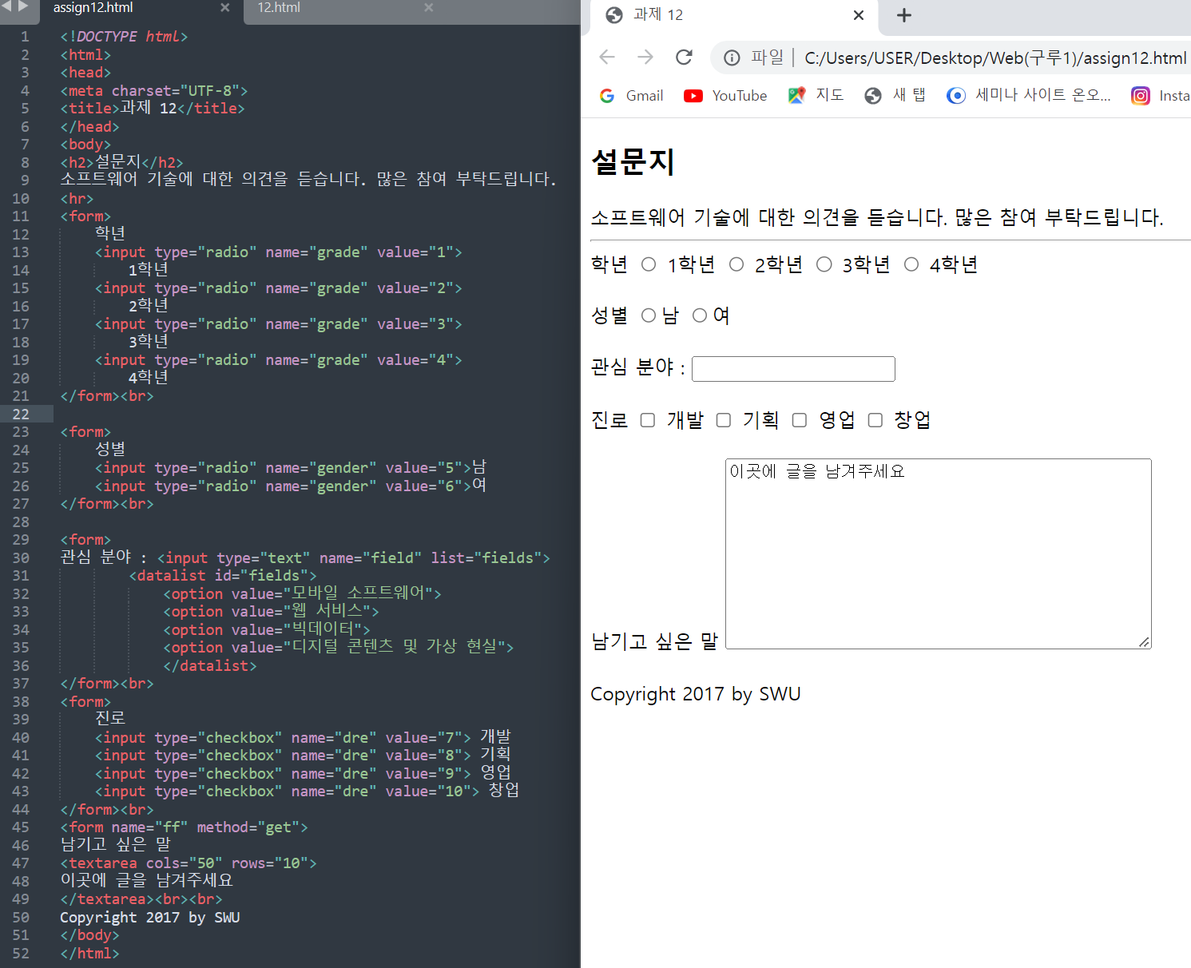
작성한 HTML문서가 실행되는 화면(웹 브라우저)을 캡처하여 붙여주세요.
(URL 보이도록 캡처합니다.)

